Slide 1
PRICE MONITOR
Автоматизація моніторингу
роздрібних цін
6
магазинів
в одній програмі
Робочий інструмент для категорійного менеджменту
РОБОЧА ВЕРСІЯ 4.17.0
Демонстрація та пропозиція пілоту
Жовтень 2026
Notes:
Почніть з короткої тези: це не концепт і не макет — далі буде показана робоча програма.
Не переходьте до вартості на першому слайді. Мета розмови — погодити вимірюваний пілот.
Джерело функціональності: D:\parser\Функціонал Price Monitor.html, версія 4.17.0.

Slide 2
Зараз моніторинг — це ручна операція
Кожен повторюваний крок забирає час і створює різницю між моментами перевірки.
01
02
03
04
Відкрити сайт
Перевірити позиції
Перенести в Excel
Повторити
знайти потрібну марку
ціна, знижка, наявність
без помилок і пропусків
для інших магазинів і дат
Проблема не в одному товарі.
Проблема — регулярно повторювати це для сотень або тисяч SKU, поки ціни й наявність продовжують змінюватися.
02
Notes:
Не критикуйте чинний процес або людей. Підкресліть: ручний спосіб працює, але погано масштабується.
Ключова думка: на великому асортименті перша й остання позиції перевіряються в різний час.

Slide 3
Є підстава очікувати значний ефект
Початкові цифри — внутрішня оцінка команди; пілот має перетворити її на виміряний результат.
до 3 днів
10 людей
1 пілот
на тиждень може займати один повторюваний ручний моніторинг
у відділі потенційно мають подібну потребу
покаже реальну економію часу, покриття та стабільність
Робоча гіпотеза
Скоротити цикл моніторингу з кількох днів до одного робочого дня або кількох годин — без втрати деталізації.
Не обіцянка. Ціль для перевірки під час пілоту.
03
Notes:
Цифри 3 дні та 10 потенційних користувачів — попередня внутрішня оцінка, озвучена користувачем програми.
Скажіть прямо: ми не підміняємо вимірювання обіцянкою. Саме тому пропонуємо пілот.

Slide 4
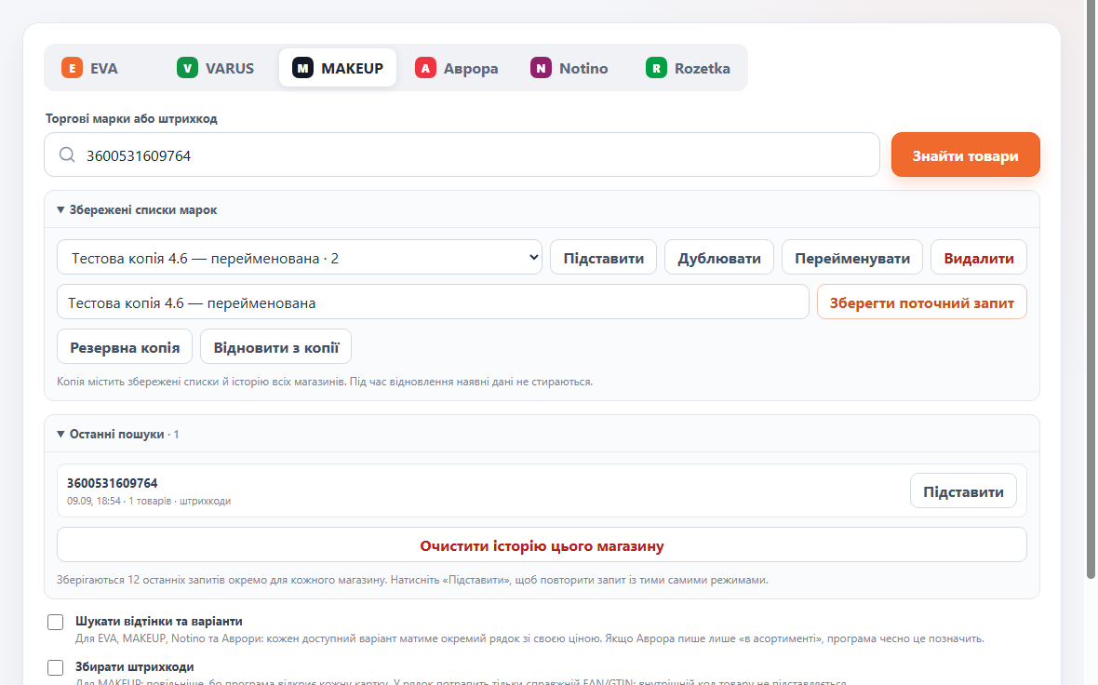
Робоча версія вже є
Десктопна програма українською мовою: від запиту за маркою до таблиці та Excel.
6 МАГАЗИНІВ
EVA, VARUS, MAKEUP, Аврора, Notino та Rozetka
одна або кілька торгових марок в одному запиті
лише товари, доступні на момент перевірки
актуальна та стара ціна — окремими полями
власний браузерний рушій: не потрібна певна версія Chrome чи Edge
Після цього слайду — коротка жива демонстрація.
04
Notes:
Рекомендований сценарій демонстрації: спочатку відкрити готовий архівний результат — він не залежить від швидкості сайту. Потім, якщо інтернет стабільний, запустити короткий живий запит.
Покажіть перемикання магазинів, EVA за замовчуванням, запит із двох марок та кнопку Excel.
Джерело: реальний інтерфейс Price Monitor. Скріншот зроблено з робочої збірки; актуальна функціональність підтверджена документацією 4.17.0.

Slide 5
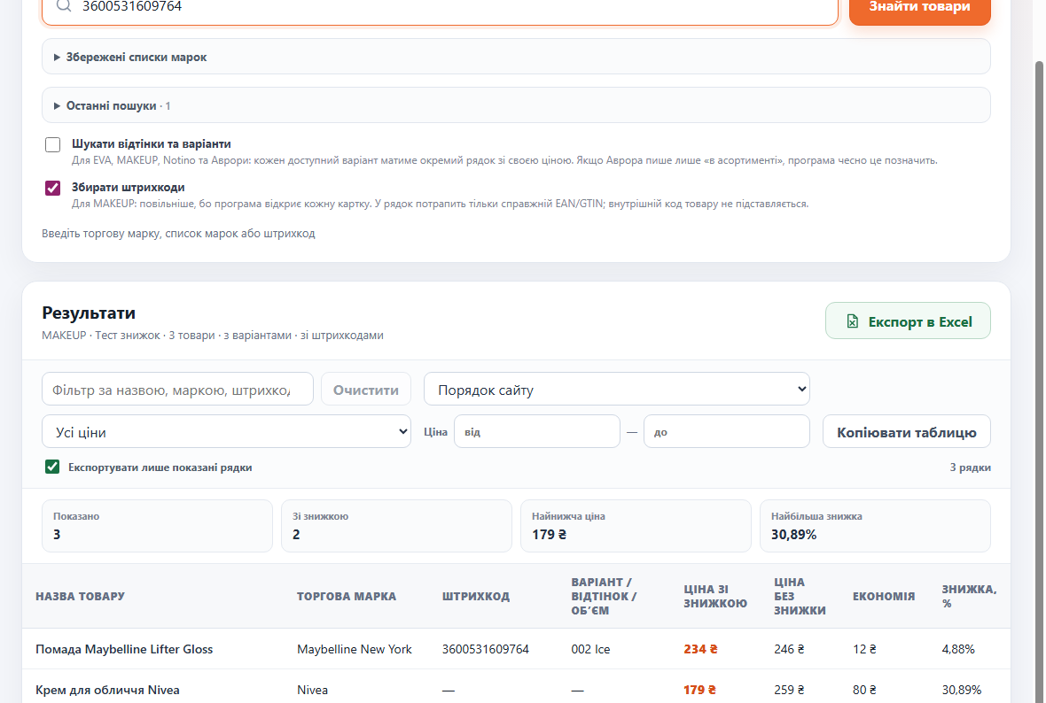
Менеджер отримує готову робочу таблицю
Результат можна перевірити на екрані, відфільтрувати, скопіювати або експортувати в Excel.
У кожному рядку
назва товару й торгова марка
ціна зі знижкою та без знижки
посилання на джерело
варіант / відтінок — коли режим увімкнений
штрихкод MAKEUP — для точного варіанта
продавець Rozetka — окремою пропозицією
Excel зберігає контекст: магазин, час, запит і режими перевірки.
На скріншоті — тестові товари; поля та логіка програми реальні.
05
Notes:
Зробіть акцент на двох речах: дані одразу структуровані для Excel, а додаткові поля не змішуються між різними варіантами або продавцями.
Скріншот містить тестові назви товарів; він демонструє реальні поля й інтерфейс.
Джерела: D:\parser\Функціонал Price Monitor.html та D:\parser\ROADMAP.md.

Slide 6
Функціональність враховує різницю між магазинами
Спільне ядро однакове, але детальні режими адаптовані до структури кожного сайту.
Магазин | Підказки марок | Варіанти / відтінки | EAN/GTIN | Особливість
EVA | Так | Опційно, власні ціни | Ні | Звичайні й конфігуровані картки
VARUS | Так | Ні | Ні | Швидкий продуктовий каталог
MAKEUP | Так | Опційно: відтінки, об’єми, UA/EU | Так | Код лише точного варіанта
Аврора | Ні | Частково / «в асортименті» | Ні | Перевірка можливості купити
Notino | Так | Опційно: відтінки й об’єми | Ні | Промокодна ціна окремо
Rozetka | Ні | Пропозиції продавців | Ні | Продавець і його ціна в рядку
Стан робочої версії 4.17.0. Надійні штрихкоди зараз реалізовані для MAKEUP; внутрішні коди не видаються за EAN.
06
Notes:
Не треба читати таблицю по рядках. Скажіть: ядро спільне, але програма чесно враховує відмінності майданчиків.
Якщо запитають про штрихкоди EVA або інших магазинів: у поточній версії не вигадуємо EAN там, де сайт його надійно не віддає.
Джерело: D:\parser\Функціонал Price Monitor.html, розділ «Можливості за магазинами», стан на 28.09.2026.

Slide 7
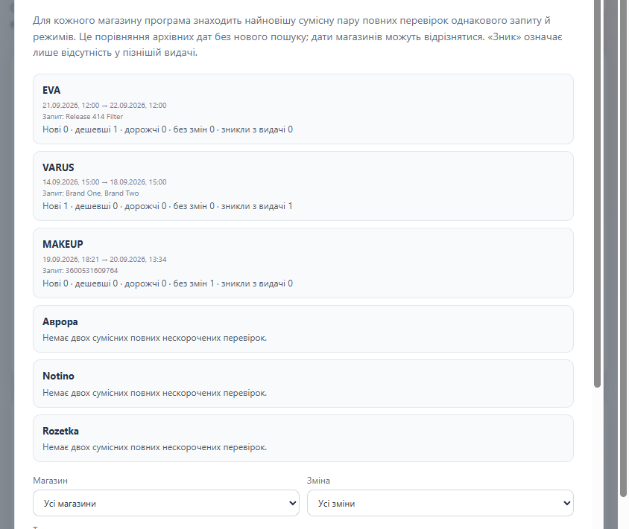
Це не лише разовий збір цін
Локальний архів перетворює окремі перевірки на контроль динаміки.
Що вже працює
повні успішні перевірки автоматично потрапляють в архів
повторний однаковий запит показує нові, дорожчі, дешевші та зниклі позиції
історія ціни точного товару — графіком, таблицею та в Excel
звіт змін за магазином і вибраним періодом без нового пошуку
спільний Excel із вибраних перевірок кількох магазинів
Зупинений або помилковий пошук не замінює надійну базу порівняння.
07
Notes:
Цінність для керівника: не тільки отримати Excel сьогодні, а бачити, що змінилося між перевірками.
Поясніть обмеження чесно: «зник із видачі» не дорівнює доведеному нульовому залишку; це сигнал для перевірки.
Джерела: D:\parser\Що нового 4.17.0.txt та D:\parser\Функціонал Price Monitor.html.

Slide 8
Пропозиція: короткий вимірюваний пілот
Без великого впровадження на старті — спочатку перевірити цінність і стабільність на реальній роботі.
1
2
3
4
Зафіксувати обсяг
Дати 2–3 користувачам
Виміряти
Прийняти рішення
магазини, категорії, бренди
працювати 2–4 тижні
час, покриття, виправлення
масштаб, підтримка, умови
Критерії пілоту
час одного повного циклу моніторингу
кількість отриманих і вручну виправлених рядків
стабільність роботи на типових запитах
зручність Excel і повторного використання результатів
Контроль ризиків
Поточна версія працює локально. Сайти можуть змінювати структуру, тому пілот окремо перевіряє надійність і потребу в супроводженні.
08
Notes:
Запропонуйте пілот, а не масове встановлення. Це знижує ризик і дає директору цифри для рішення.
Тривалість 2–4 тижні та 2–3 користувачі — пропозиція для обговорення, а не вже погоджені умови.
До старту пілоту бажано визначити відповідального зі сторони бізнесу та контакт IT/безпеки.

Slide 9
Наступний крок
Погодити пілот
Price Monitor
Результат
пілоту
час
+
якість даних
+
стабільність
Щоб після демонстрації перейти від враження до виміряного бізнес-результату.
1
визначити 2–3 учасників
2
узгодити обсяг і критерії
3
призначити контакт для IT-перевірки
Питання?
Notes:
Завершіть конкретним питанням: «Чи можемо ми погодити невеликий пілот і хто має бути його бізнес-власником?»
Якщо директор зацікавлений — тільки після цього переходьте до масштабу, підтримки та комерційних умов.
Не обіцяйте масове корпоративне впровадження без окремого узгодження з IT та перевірки безпеки.

